Slide 1

SmartAntenna Control
Sustav za bežično upravljanje antenskim sustavima radioamatera
Autor: Marin Šupljika 4.c
Tehnička škola Ruđera Boškovića

Slide 2


KONCEPT PROJEKTA PROBLEM I RJEŠENJE
Usmjerene antene (Yagi) zahtijevaju izuzetno precizno pozicioniranje. Ručni rad na terenu je spor, neprecizan i iznimno otežan u noćnim ili nepovoljnim vremenskim uvjetima.
Klasični Pristup
SmartAntenna Rješenje
Fizički izlazak na poziciju u nepovoljnim vanjskim uvjetima.
Potpuno daljinsko upravljanje preko WiFi mreže.
Gruba procjena smjera i kuta bez povratne informacije u stvarnom vremenu.
Precizno pozicioniranje, praćenje kuta i kalibracija u hodu.
Relejno prebacivanje antena (Yagi / GP) jednim klikom na webu.
Ručno prebacivanje koaksijalnih sklopki za promjenu aktivne antene.
SmartAntenna Control
Stranica 2

Slide 3





ARHITEKTURA SUSTAVA HARDVER I PROTOKOLI
Komunikacijski tok unutar lokalne mreže:
Klijent (PC/Mob)
ESP8266 AP
Releji & Motori
Potpuna lokalna autonomija: Cijeli komunikacijski lanac radi unutar vlastite WiFi pristupne točke ili kućne mreže.
Neovisnost o vanjskom internetu: Eliminira kašnjenje (latenciju) i cloud poslužitelje.
SmartAntenna Control
Stranica 3

Slide 4






STRUKTURA PROJEKTA
Firmware Core
data/ (LittleFS)
index & logger.css
Središnja logika pisana u Arduino frameworku (.ino / .cpp). Upravlja hardverskim pinovima, mrežom i asinkronim WebSocket streamom.
Mapirana izolirana particija unutar flash memorije ESP8266 čipa. Trajno pohranjuje frontend datoteke (HTML/CSS/JS) bez potrebe za vanjskim hostingom.
Razdvojeni stilovi. index.css postavlja moderan izgled dashboarda, dok logger.css pruža namjenski izgled za praćenje upisanih veza.
JS & Asinkroni AJAX
REST API & JSON
DXCC Prefiksi
Klijentska logika zadužena za dinamičko osvježavanje sučelja u realnom vremenu (kut kompasa, telemetrija, tablica logova) putem Fetch API-ja.
Standardizirani kanal za razmjenu podataka. Omogućuje lagan i brz prijenos podataka o senzorima i QSO kontaktima u strukturiranom JSON obliku.
Lokalna baza podataka (prefixes.json) na flashu. Omogućuje trenutačno, izvanmrežno (offline) prepoznavanje država i prikaz zastava na temelju unesenog znaka.
SmartAntenna Control
Stranica 4

Slide 5
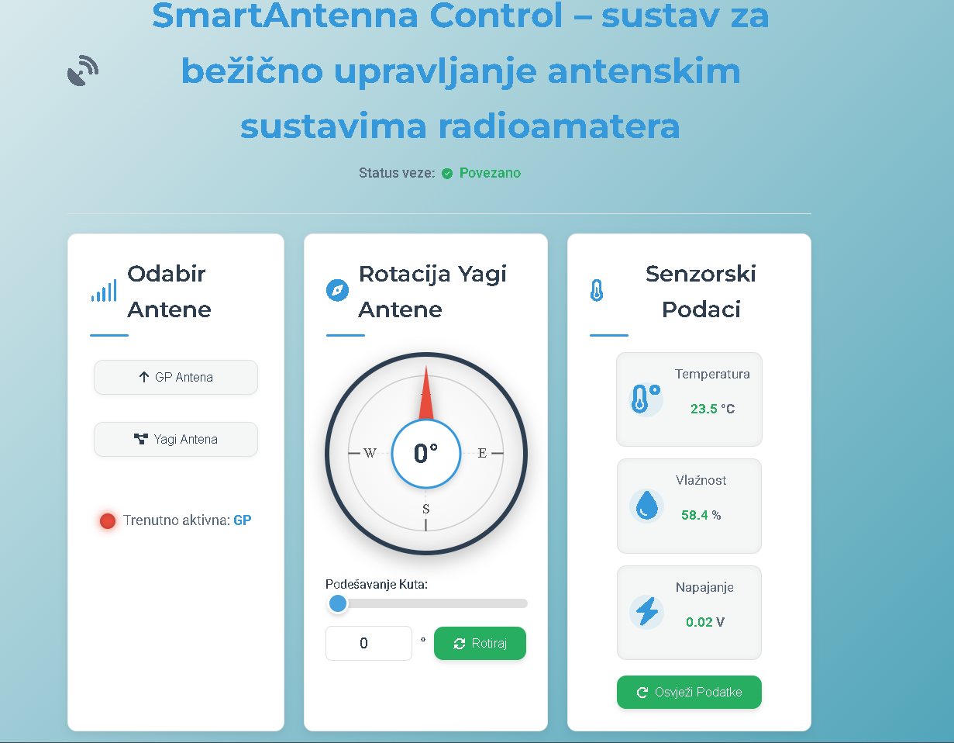

WEB APLIKACIJA I KORISNIČKO SUČELJE
1. Odabir Antene
Integrirana softverska sklopka na sučelju omogućuje brzo prebacivanje između GP i Yagi rada uz trenutnu vizualnu potvrdu stanja.
2. Kontrola Pozicioniranja
Interaktivno polje za unos željenog kuta azimuta u stupnjevima. Slanje koordinata jednim klikom i vizualni prikaz kretanja rotator/servo sustava.
3. Integrirani Logger
Ugrađena tekstualna konzola koja uživo ispisuje status mrežnih konekcija i naredbi. Radi asinkrono kroz JavaScript (bez ponovnog učitavanja stranice).
SmartAntenna Control
Stranica 5

Slide 6


ESP8266 BACKEND I API KOMUNIKACIJA
Upravljanje API zahtjevima
Glavne programske rute na čipu:
Sustav koristi knjižnicu ESP8266WebServer za definiranje i mapiranje REST API endpointova. Razmjena parametara vrši se isključivo asinkrono u strukturiranom JSON formatu.
server.on("/", HTTP_GET, handleRoot); server.on("/set_antenna", HTTP_POST, handleAntenna); server.on("/set_steps", HTTP_POST, handleSteps); server.on("/get_status", HTTP_GET, handleGetStatus);
Dvosmjerni WebSocket Stream
API osigurava iznimno brzu sinkronizaciju telemetrije i upisa u konzolu u svega nekoliko milisekundi.
Za razliku od HTTP protokola koji opterećuje mikroupravljač, WebSocket veza omogućava ESP8266 čipu da trenutno proslijedi (push) podatke pregledniku čim se dogodi promjena stanja ili senzorskih očitanja (niska latencija).
SmartAntenna Control
Stranica 6

Slide 7

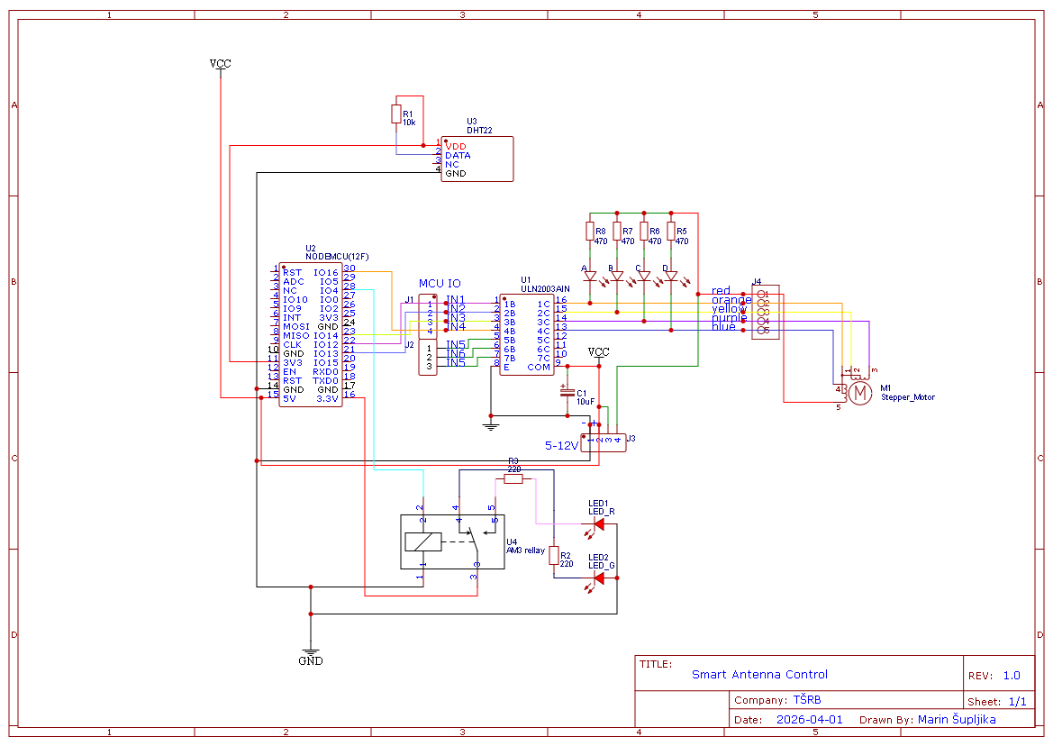

UPRAVLJANJE ANTENAMA I LOGIKA ROTATORA
Relejna Logika Prebacivanja
Prebacivanje relea izvedeno je preko digitalnih izlaza mikroupravljača:
Upravljanje Koračnim Motorom
Ruta /set_steps prihvaća ciljani azimut, preračunava ga u točan broj mikorokoraka i osigurava glatko pokretanje bez mehaničkih udara na stup.
SmartAntenna Control
Stranica 7

Slide 8


TELEMETRIJA I ZAŠTITA SUSTAVA
Senzorski Podsustav (DHT22)
Aktivno Sistemsko Logiranje
Kontinuirano prikupljanje podataka: Mikroupravljač mjeri temperaturu i vlažnost zraka unutar vanjske kutije s elektronikom.
Trenutno WebSocket izvještavanje: Svaki događaj (promjena antene, WiFi spajanje, rotacija) generira tekstualni zapis u firmwareu.
Zaštitna uloga: Praćenje parametara u realnom vremenu ključno je za pravovremenu detekciju kondenzacije ili pregrijavanja hardvera.
Brza dijagnostika: Pruža operateru punu transparentnost u radu direktno na web dashboardu bez potrebe za fizičkim spajanjem na računalo kabelom.
SmartAntenna Control
Stranica 8

Slide 9









INTEGRIRANI TEHNOLOŠKI STOG (STACK)
ESP8266
LittleFS
WebSockets
Hardverska baza i optimizirani C++ ugrađeni kod.
Lokalna pohrana web resursa u flash memoriji čipa.
Protokol za dvosmjerni prijenos podataka bez latencije.
ArduinoJson
HTML5 / CSS3 / JS
Driver Biblioteke
Pakiranje i dekodiranje statusnih parametara na čipu.
Responzivno sučelje u potpunosti na klijentskoj strani.
Precizna kontrola DHT senzora i koraka motora.
SmartAntenna Control
Stranica 9

Slide 10


PREDNOSTI I POTENCIJALNI RAZVOJ
Ključne Prednosti Sustava
Mogućnosti Budućeg Razvoja
100% lokalni rad: Potpuna neovisnost o vanjskom internetu i cloud uslugama.
Home Assistant: Integracija MQTT protokola za pametne kuće i automatizaciju.
Niski troškovi: Izrazito niska cijena izrade uz standardno dostupne komponente.
Mobilna aplikacija: Razvoj namjenske aplikacije i ugradnja GPS modula za lokaciju.
Modularnost: Otvoren kod prikladan za brze modifikacije i specifične antene.
Auto-tracking: Povezivanje sa softverom za automatsko praćenje prolaza satelita (CAT).
SmartAntenna Control
Stranica 10

Slide 11

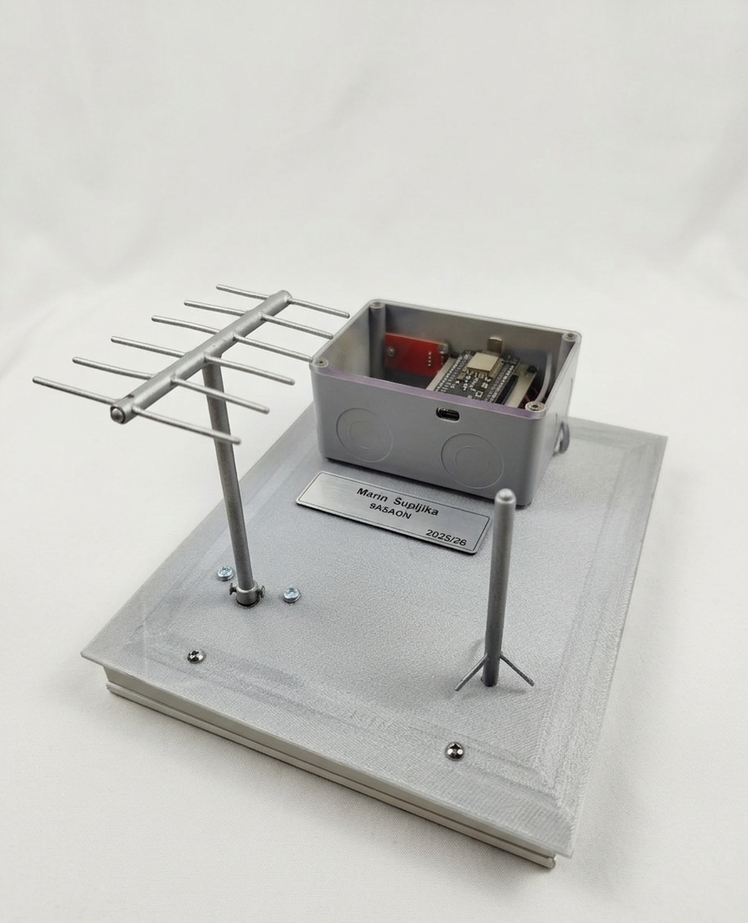
Zaključak
Uspješan spoj tehnologija
Projekt demonstrira kako se moderni web standardi mogu učinkovito integrirati unutar resursno ograničenih mikrokupravljača.
Praktična vrijednost
Omogućeno je sigurno, precizno i potpuno automatizirano upravljanje antenskim sustavima iz udobnosti vlastitog doma.
Otvorenost za zajednicu
Čista arhitektura koda i korištenje LittleFS-a pružaju izvrsnu i stabilnu podlogu za daljnji razvoj.
https://github.com/MaNir007/ESP8266-SmartAntenna-Control-sustav-za-be-i-no-upravljanje-antenskim-sustavima-radioamatera

